Slide 1
Массивы
let arr = new Array();
let arr = [];

Slide 2
let number = [1, 2, 3, 4, 5];
let users = [ {}, {}, {} ]
let any = [ {}, 1, “string”, [1, 2, 3] ]

Slide 3
let names = ["Anna", "Ploy", "Sara"];

Slide 4
let names = ["Anna", "Ploy", "Sara"];
vector<string> fruits = {"Anna", "Ploy", "Sara"};

Slide 5
let names = ["Anna", "Ploy", "Sara"];
console.log(names[0]) // “Anna”

Slide 6
let names = ["Anna", "Ploy", "Sara"];
name[0] = "Jenny";
console.log(names[0]); // Jenny

Slide 7
let names = ["Anna", "Ploy", "Sara"];
let array_length = names.length;
console.log(array_length); // 3

Slide 8
let names = ["Anna", "Ploy", "Sara"];
let array_length = names.length;
console.log(array_length); // 3
for (let i = 0; i < array_length; i++) {
console.log(names[i]);
}

Slide 9
let names = ["Anna", "Ploy", "Sara"];
names.push("Jenny"); // ["Anna", "Ploy", "Sara", "Jenny"]
names.pop(); // ["Anna", "Ploy", "Sara"]
names.shift(); // ["Ploy", "Sara"]
names.unshift("Jenny"); // ["Jenny", "Ploy", "Sara"]

Slide 10
Напишите функцию, которая принимает массив чисел и цисло в качестве аргумента и возвращает новый массив, содержащий элементы массива умноженные на переданное число
let numbers = [1, 2, 3, 4];
function multiplyArray(arr, multiplier) {}
console.log(filterEven(numbers, 2)); // [2, 4, 6, 8]

Slide 11
let names = ["Anna", "Ploy", "Sara"];
let new_names = names.map(function(name) {
return "Hello" + name + "!";
})
console.log(new_names); // ["Hello Anna!", "Hello Ploy!", "Hello Sara!"]

Slide 12
Напишите функцию, которая принимает массив чисел и цисло в качестве аргумента и возвращает новый массив, содержащий элементы массива умноженные на переданное число, используйте метод map
let numbers = [1, 2, 3, 4];
function multiplyArray(arr, multiplier) {}
console.log(filterEven(numbers, 2)); // [2, 4, 6, 8]

Slide 13
Напишите функцию, которая принимает массив чисел в качестве аргумента и возвращает новый массив, содержащий только положительные числа из исходного массива.
let number = [1, 2, 3, 4, 5, 6, 7, 8, 9];
function filterEven(arr) {}
console.log(filterEven(number)); // [2, 4, 6, 8]

Slide 14
let names = ["Anna", "Ploy", "Sara"];
let anna = names.filter(function(name) {
return name === "Anna";
}
)
console.log(anna); // ['Anna']

Slide 15
Напишите функцию, которая принимает массив чисел в качестве аргумента и возвращает новый массив, содержащий только положительные числа из исходного массива. Используйте метод filter
let number = [1, 2, 3, 4, 5, 6, 7, 8, 9];
function filterEven(arr) {}
console.log(filterEven(number)); // [2, 4, 6, 8]

Slide 16
Напишите функцию, которая принимает массив чисел в качестве аргумента и возвращает сумму всех элементов массива.
let number = [1, 2, 3, 4, 5, 6, 7, 8, 9];
function sum(arr) {}
console.log(sum(number)); // 45

Slide 17
let names = ["Anna", "Ploy", "Sara"];
let all_names = names.reduce(function (prev, curr) {
return prev + curr;
})
console.log(all_names); // AnnaPloySara

Slide 18
Напишите функцию, которая принимает массив чисел в качестве аргумента и возвращает сумму всех элементов массива. Используйте метод reduce
let number = [1, 2, 3, 4, 5, 6, 7, 8, 9];
function sum(arr) {}
console.log(sum(number)); // 45

Slide 19
Строки
let str = 'str';
let str = "str";
let str = `str`;
let str = String(123);

Slide 20
let str = 'Hello World!';
let elem = str[0]; // H
str[0] = 'h'; // error

Slide 21
Напишите функцию, строку и символ и возвращает количество этих символов в строке
let str = 'Hello World!'
function countChar(str, char) {}
console.log(countChar(str, 'l')) // 3

Slide 22
Напишите функцию, которая принимает строку в качестве аргумента и возвращает самое длинное слово в этой строке.
let str = 'My name is Giovanni Giorgio';
function findLongest(str) {};
console.log(findLongest(str)); // Giovanni
let str = "Hello World";
const words = str.split(" "); // ["Hello", "World"]

Slide 23
DOM
(Document Object Model)
и BOM
(Browser Object Model)

Slide 24
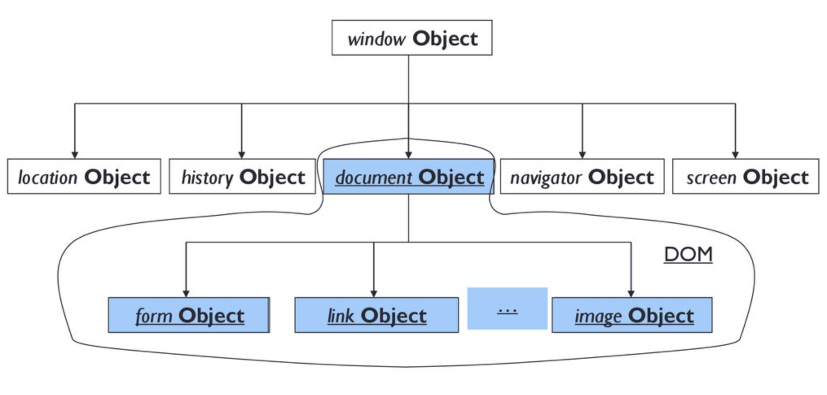

Slide 25
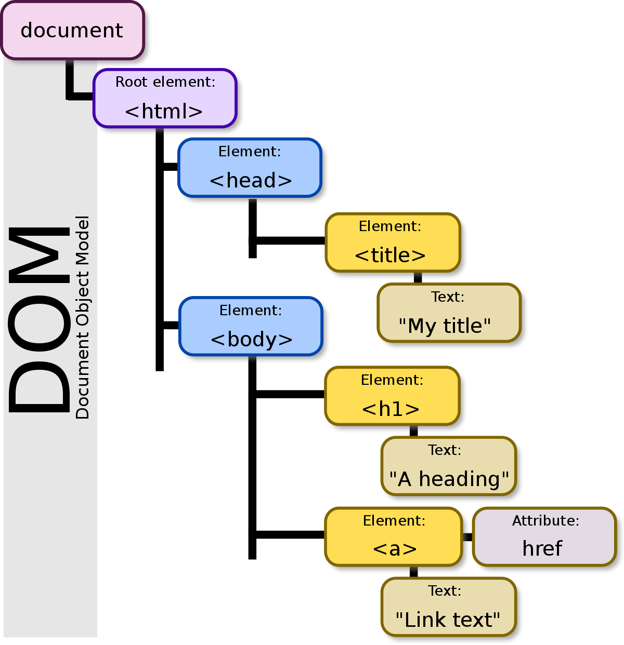
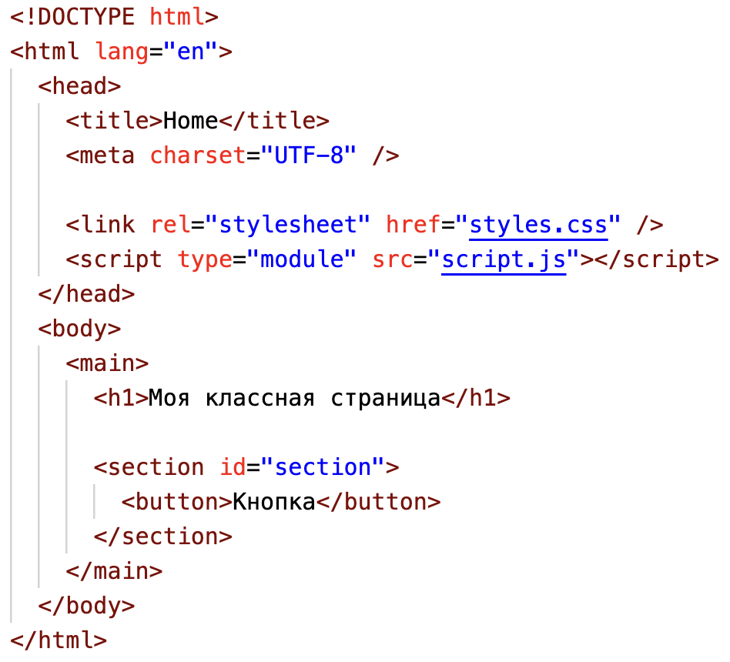
БРАУЗЕР
myAwesomeFile.html

Slide 26
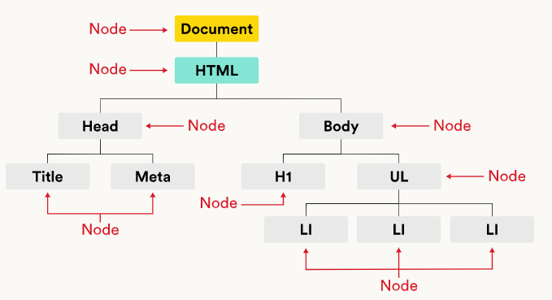

Slide 27
Получение элементов страницы
Изменение содержимого элементов
Манипуляция атрибутами и стилями
Обработка событий

Slide 28
Получение элементов страницы:
Метод getElementById: получение элемента по его идентификатору.
Методы getElementsByClassName и getElementsByTagName: получение коллекции элементов по их классу или тегу соответственно.
Метод querySelector и querySelectorAll

Slide 29
Манипуляция атрибутами и стилями:
Свойства getAttribute и setAttribute: получение или установка значения атрибута элемента.
Свойства style: управление стилями элемента, такими как цвет, шрифт, размер и другие.

Slide 30
Обработка событий:
Метод addEventListener: привязка обработчика события к элементу.
Метод removeEventListener удаление обработчика события

Slide 31
Изменение содержимого элементов:
Свойство innerHTML: получение или установка HTML-содержимого элемента.
Свойство innerText: получение или установка текстого содержимого элемента.

Slide 32
Метод createElement: создание нового элемента.

Slide 33
Изменение содержимого элементов:
node.append() – добавляет переданный node в конец node,
node.prepend() – вставляет переданный node в начало node,
node.before() –- вставляет переданный node до node,
node.after() –- вставляет переданный node после node,

Slide 34
Создать елементы input, button и div с id “wrapper”
при нажатии на кнопку создать и добавить элемент <p> с текстом из input и очистить значение input
event для получения значения <input/>
input.addEventListener(“input”, …)

Slide 35
добавить кнопку “delete” в элемент <p> который удаляет этот елемент
Для удаления ноды есть методы node.remove().

